Slide 1
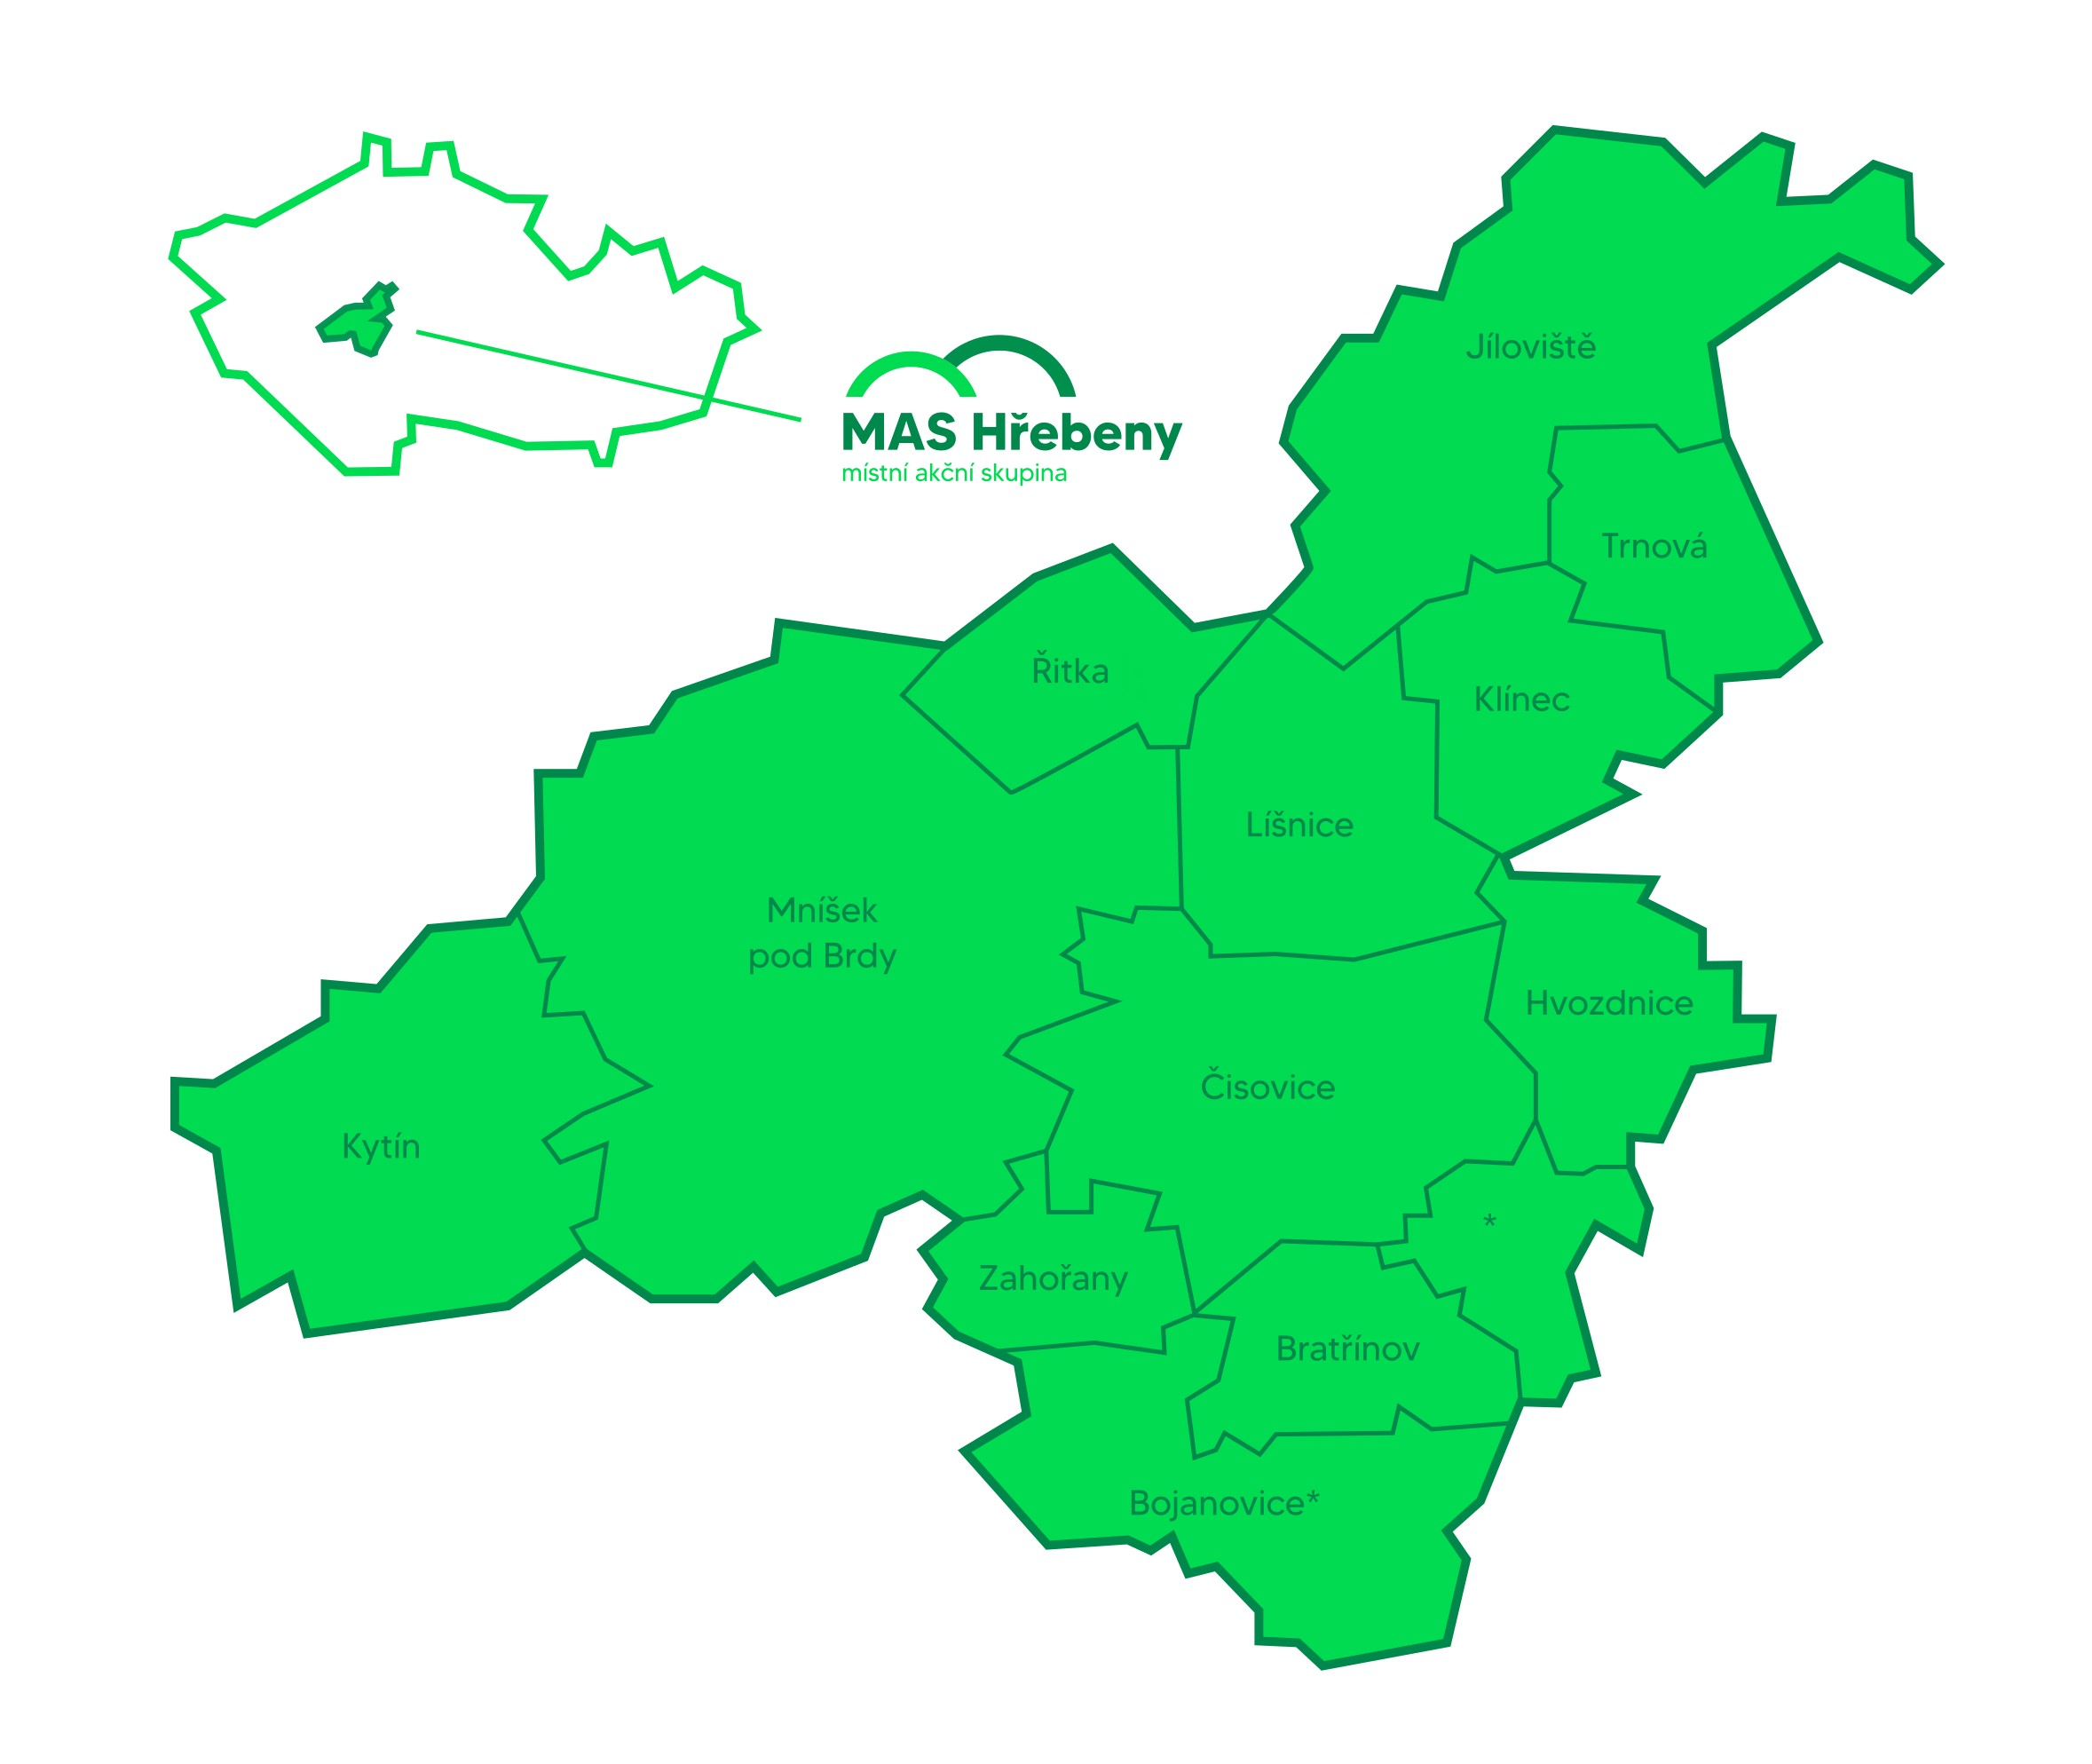
Členská schůze
13. 5. 2024
sál Hasičské zbrojnice Klínec

Slide 2
Výběrová komise
Volba členů Výběrové komise:
Současné funkční období VK nyní končí 21. 6. 2024
V současnosti má VK 7 členů
Schůze standartně 2x ročně, a to vždy v případě ukončené výzvy (př. IROP, komunitní akce z programu OPZ+ apod.)

Slide 3
Výbor
Volba členů Výboru:
Současné funkční období Výboru nyní končí 21. 6. 2026
V současnosti má Výbor 9 možných členů (1 místo nyní volné)
Schůze standartně 4 - 5x ročně, vždy dle potřeby

Slide 4
Kontrolní a monitorovací komise
Volba členů KMK:
Současné funkční období KMK nyní končí 20. 9. 2026
V současnosti má KMK 5 možných členů (1 místo nyní volné)
Schůze standartně 2x ročně

Slide 5
Schválení Výroční zprávy pro rok 2023
Připravená Výroční zpráva pro rok 2023
Zaslána všem členům předem k prostudování, v mezidobí došlo k drobné úpravě v textaci programu OPZ+ (pouze upřesnění informací)
Součástí Výroční zprávy byla též účetní závěrka pro rok 2023

Slide 6
IROP
V ROCE 2023 BYLY VYHLÁŠENY 3 VÝZVY V PROGRAMU IROP OD MAS
Sociální služby
Vzdělávání
Hasiči

Slide 7
IROP
SOCIÁLNÍ SLUŽBY
do této výzvy byly podány 2 projektové záměry (v celkové výši 4 134 590 Kč, žadatelé Mníšek pod Brdy a Magdaléna, o.p.s.)
VZDĚLÁVÁNÍ
do této výzvy byl podán 1 projektový záměr (v celkové výši 1 855 915 Kč, žadatel Mníšek pod Brdy)
HASIČI
do této výzvy bylo podáno 7 projektových záměrů (v celkové výši 1 175 286 Kč, žadatelé obce Bratřínov, Hvozdnice, Jíloviště, Líšnice, Klínec, Kytín a Zahořany)

Slide 8
IROP
Současný stav jednotlivých projektů:
SOC: žadatel Magdaléna, o. p. s. – aktuálně je vydaný Právní akt a může začít realizace
SOC: žadatel Mníšek pod Brdy – projektová žádost byla během oprav stažena žadatelem a následně přepracována dle doporučení kontrolorů z Centra pro regionální rozvoj ČR. Nyní je projekt opět ve stavu „Podáno“ a žadatel tedy čeká na vyjádření CRR ČR o případných chybách.
VZD: žadatel Mníšek pod Brdy – stejná situace jako u SOC – po stažení žádosti ze strany žadatele je projektový záměr současné chvíli po opravách dokončován, očekává se brzké podání na CRR ČR.
HAS: nyní jsou ke kontrole ze strany CRR ČR podané projektové záměry u 3/4 obcí (Klínec, Bratřínov, Líšnice, Jíloviště), ostatní obce zatím záměry nepodaly. Obecně očekáváme, jaký objem a typ připomínek bude zaslán žadatelům již podaných projektových záměrů.

Slide 9
OPZ+
Předloženy 3 žádosti o platbu (2 schváleny, 1 podána) a 2 zprávy o realizaci (1 schválena, 1 podána) na Řídící orgán MPSV. Doposud bylo projektem podpořeno 543 osob (270 rodičů, 140 seniorů, 67 dětí, 44 ohrožených dospělých, 22 aktivních dospělých).
Aktivity pro seniory: nadále probíhají společenské a kulturní akce pro seniory (př. výlet na zámek Lány, do Kutné Hory, koncert), tematické přednášky (kurzy trénování paměti, kurz první pomoci), výtvarné workshopy pod vedením lektorky atd.
Podpora ohrožených osob: občanské vzdělávání (kurz první pomoci, dluhové poradenství), propojení se službami, doprovody, komunikace ve jménu klienta apod.
Volnočasový odpolední klub: každé pondělní odpoledne otevřený klub pro ohrožené děti a dospívající ve věku 9 – 19 let pro smysluplné trávení volného času pod vedením komunitních pracovnic; skupina včasné intervence (ZŠ Komenského 886) a program pro ohrožené kolektivy (ZŠ Komenského 420)
Komunitní tábory: loni bylo podpořeno 10 provozovatelů komunitních venkovských táborů (souhrnná výše příspěvku 195.766 Kč), nyní vyhlášena výzva pro rok 2024, termín pro podání žádosti 10. 6. 2024
Komunitní akce: bylo podepsáno 6 smluv s provozovateli akcí (1 žádost byla i po úspěšném hodnocení stažena ze strany žadatele), 2 akce již proběhly (Májová slavnost v Sedmikvítku a Velikonoční speed run od Bios Fitu)

Slide 10
OPTP
z tohoto programu jsou financované osobní náklady na zaměstnance a náklady na kancelář MAS
do dnešního dne je schváleno a proplaceno 5 žádostí o platby a zpráv o realizaci
v současnosti běží 6. sledované období (únor – květen 2024)
→ celkem je 7 sledovaných období
projekt končí 30. 9. 2024 – během letních měsíců začneme připravovat podklady pro podání nové žádosti
6/2024 se bude předkládat ZoR a ŽoP – v současné době zpracováváme podklady
3/2024 nastoupila na ½ úvazek Lucie Sedláková, která se bude věnovat programu SZP a činnostem s ním spojeným

Slide 11
NOVÁ ZELENÁ ÚSPORÁM LIGHT
dotace na různá opatření (zateplení a ohřev vody), případně jejich kombinace s cílem snížení výdajů za energie
program zaměřený na ohrožené skupiny obyvatel
program spuštěn 9. 1. 2023 s opatřeními na zateplení a následně v květnu 2023 bylo přidáno opatření na ohřev vody
v současné chvíli máme 36 ukončených žádostí z celkových 64 podaných – v součtu za 7 352 000 Kč.
Nejčastěji žádaným opatřením byla výměna oken a vchodových dveří. Současně je také velký zájem o opatření na ohřev vody tzv. instalace obnovitelných zdrojů energie (fotovoltaické panely/solární kolektory).

Slide 12
SZP
11/2023 – do Portálu farmáře podán Strategický plán programového rámce Společné zemědělské politiky – k jeho schválení došlo 2. 1. 2024
Předběžným průzkumem v území MAS došlo ke zvolení následujících Fichí:
Fiche č. 4 Podnikání malých a středních podniků
Fiche č. 5 Základní služby a obnova obcí
Fiche č. 6 Neproduktivní infrastruktura v krajině
Celková alokace pro území MAS Hřebeny, z. s. je ve výši 7 147 300 Kč.
Povinnost zaslání „Způsobu výběru projektů“ ke kontrole a specifikace fichí (např. zvolená preferenční kritéria).

Slide 13
Ostatní
V 5/2023 byla schválena žádost o změnu ze strany MMR ohledně přistoupení obce Řitka, tento úkol definitivně dořešen
Změny ve členské základně:
9/2023 přistoupení ZČHB Kandík, zastoupený Pavlem Jeřábkem
2/2024 přistoupení Montessori školy Andílek, zastoupený Hanou Chramostovou
4/2024 odstoupení pana Zdeňka Kvíze
Schůze KMK v 4/2024, informace od pana Navary

Slide 14
SZP
Děkujeme za pozornost
MAS Hřebeny, z. s.

